Slide 1
第7章 精通侦听器

Slide 2
本章内容
7.1 使用监听器
7.2 监听方法
7.3 监听对象
7.4 综合案例——使用监听器设计购物车效果

Slide 3
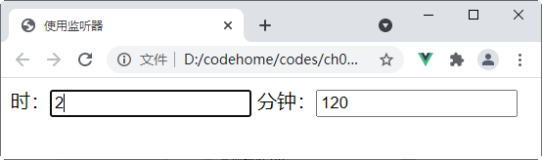
7.1 使用监听器
监听器在Vue实例的watch选项中定义。它包括两个参数，第一个参数是监听数据的新值，第二个是旧值。
下面案例中监听了data()函数中的message属性，并在控制台中打印新值和旧值。
遇到问题联系作者微信：codehome6

Slide 4
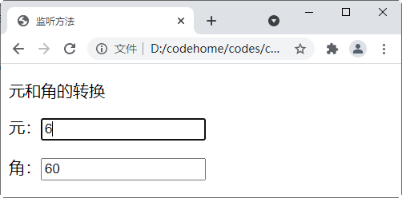
7.2 监听方法
在使用监听器的时候，除了直接写一个监听处理函数外，还可以接收一个加字符串形式的方法名，方法在methods选项中定义。
遇到问题联系作者微信：codehome6

Slide 5
7.3 监听对象
当监听器监听一个对象时，使用handler定义当数据变化时调用的监听器函数，还可以设置deep和immediate属性。
Deep属性在监听对象属性变化时使用，该选项的值为true，表示无论该对象的属性在对象中的层级有多深，只要该属性的值发生变化，都会被监测到。
监听器函数在初始渲染时并不会被调用，只有在后续监听的属性发生变化时才会被调用；如果要监听器函数在监听开始后立即执行，可以使用immediate选项，将其值设置为true。
遇到问题联系作者微信：codehome6

Slide 6
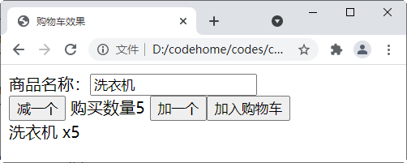
7.4 综合案例——使用监听器设计购物车效果
在下面案例中，使用监听器设计购物车效果，需要满足以下需求：
(1) 当用户每次修改要购买商品名称的时候，都需要清空购买数量。
(2) 对购物车数据进行侦听，每次单击“加入购物车”按钮，会显示商品名称和数量。
遇到问题联系作者微信：codehome6

